Slide 1

Министерство обороны Российской Федерации
ВСЕРОССИЙСКОЕ
ВОЕННО-ПАТРИОТИЧЕСКОЕ ДВИЖЕНИЕ
«ЮНАРМИЯ»

Slide 2
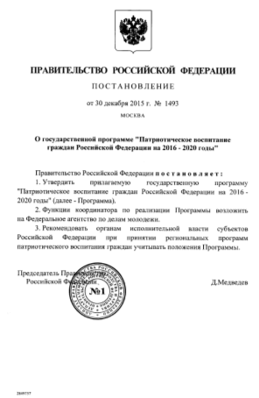
Государственная программа
«Патриотическое воспитание граждан Российской Федерации на 2016-2020 годы»
2
Повышение интереса граждан к военной истории Отечества и памятным датам.
создание условий, в том числе нормативных и правовых, для обеспечения координации и взаимодействия военно-патриотических объединений (клубов) по различным направлениям и формам профильной деятельности в целях повышения эффективности формирования у молодёжи готовности к защите Отечества и военной службе;
развитие у подрастающего поколения чувства гордости, глубокого уважения и почитания к Государственному гербу Российской Федерации, Государственному флагу Российской Федерации, Государственному гимну Российской Федерации, а также к другим, в том числе историческим, символам и памятникам Отечества;
создание условий для повышения эффективности деятельности ДОСААФ России как основного субъекта военно-патриотического воспитания и подготовки молодёжи к военной и государственной
службе.

Slide 3
Утвержден
Учредительным собранием
28 мая 2016 года
Устав
ВСЕРОССИЙСКОГО
ВОЕННО-ПАТРИОТИЧЕСКОГО ДВИЖЕНИЯ
«ЮНАРМИЯ»

Slide 4
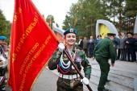
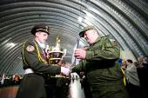
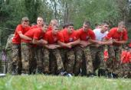
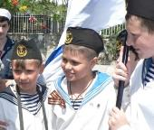
ОСНОВНЫЕ ЦЕЛИ ЮНАРМЕЙСКОГО ДВИЖЕНИЯ
3
развитие и совершенствование системы военно-патриотического воспитания молодежи;
объединение и координация деятельности молодежных организаций военно-патриотической направленности;
поддержка в молодежной среде государственных и общественных инициатив, направленных на укрепление обороноспособности Российской Федерации
ОСНОВНЫЕ ЗАДАЧИ
воспитание у молодежи чувства патриотизма, приверженности идеям интернационализма, дружбы и войскового товарищества, противодействия идеологии экстремизма;
формирование положительной мотивации у молодых людей к прохождению военной службы и всесторонняя подготовка юношей к исполнению воинского долга, службе в Вооруженных Силах Российской Федерации;
изучение истории страны и военно-исторического наследия Отечества, развитие краеведения, расширение знаний об истории и выдающихся людях «малой» Родины;
развитие материально-технической базы военно-патриотического воспитания;
пропаганда здорового образа жизни, укрепление физической закалки и выносливости;
активное приобщение молодежи к военно-техническим знаниям и техническому творчеству

Slide 5
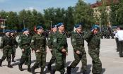
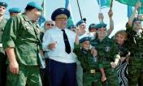
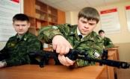
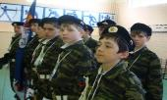
СТРУКТУРА РУКОВОДЯЩИХ ОРГАНОВ
5
ЛИДЕР ДВИЖЕНИЯ
Всероссийский юнармейский слет
Главный штаб Всероссийского военно-патриотического движения «ЮНАРМИЯ»
Региональные штабы
(Начальник регионального штаба ХМАО – Югры Булатов Шавкат Равильевич)
Местные отделения - юнармейские отряды (по месту дислокации соединений, воинских частей, военно-учебных заведений)
Центральной площадкой юнармейских мероприятий является Военно-патриотический парк культуры и отдыха
Вооруженных сил РФ «Патриот» в подмосковной Кубинке и его филиалы в военных округах, на региональном уровне –
спортивные объекты ЦСКА и ДОСААФ России
Региональный штаб г. Когалым, ул. Сибирская д.11 . Площадка – «Центр подготовки к военной службе»

Slide 6

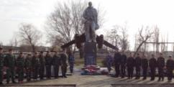
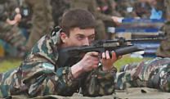
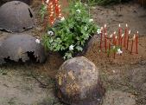
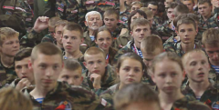
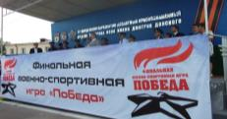
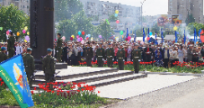
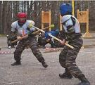
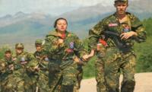
УЧАСТНИКИ ЮНАРМЕЙСКОГО ДВИЖЕНИЯ
4
Профильные специализированные формирования юнармейцев (юных летчиков, моряков, десантников, танкистов, и другие)
Детско-юношеские поисковые отряды
Детско-юношеские военно-патриотические, военно-исторические клубы
Формы работы
Всероссийские молодежные военно-патриотические игры, олимпиады, конкурсы
Юнармейские посты у Вечного огня, обелисков, мемориалов, участие в воинских ритуалах
Всероссийские молодежные спартакиады по военно-прикладным видам спорта, сдача норм ГТО
Всероссийский слёт Всероссийского военно-патриотического движения «Юнармия»

Slide 7

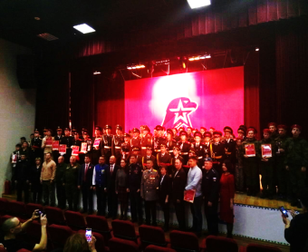
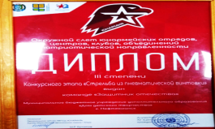
18-19 октября 2017 года - окружной слёт юнармейских отрядов, центров, клубов, объединений патриотической направленности
г.Пыть-Ях Окружной призывной пункт «Центр подготовки к военной службе»
Команда «Защитник Отечества» МБУ ДО «Дом детского творчества» представила город Нефтеюганск:
-приняты в ряды юнармейцев – 5 воспитанников военно-патриотического клуба «Защитник Отечества»;
-военно-патриотическая работа в городе представлена на круглом столе с участием представителей региона;
-в рамках семинара для руководителей клубов, центров, объединений патриотической направленности прошли 2 педагога;
-команда «Защитник Отечества» заняла 3 место в соревнованиях «Стрельба из пневматической винтовки».

Slide 8
Имеющиеся ресурсы для создания «Юнармии» в Нефтеюганске:
-учебная лаборатория для создания местного отделения «Юнармии» - муниципальное бюджетное образовательное учреждение «Дом детского творчества» (класс безопасности жизнедеятельности и основ воинской службы, тренажерный зал, стрелковый тир для стрельбы из пневматического оружия; закрытый полигон «Школа безопасности») ;
!!! В перспективе ресурсно-методический центр допризывной подготовки
-образовательные программы дополнительного образования «Защитник Отечества» (9-11 класс), «Школа безопасности» (5-8 класс);
-подготовленные профессиональные кадры (в том числе выпускники объединения «Защитник Отечества»);
-сеть муниципальных общеобразовательных организаций.

Slide 9

Предложения в межведомственный план мероприятий по
развитию Всероссийского детско-юношеского военно-патриотического общественного движения «ЮНАРМИЯ» в городе Нефтеюганске
6
Образовательные мероприятия:
-организация семинаров/кадровых школ для руководителей, курирующих юнармейские отряды;
-проведение форумов/профильных смен для участников движения «Юнармия» в каникулярный период;
-проведение олимпиад военно-патриотической направленности, учебных сборов допризывной молодёжи, уроков мужества.
Практические мероприятия:
-проведение мероприятий, приуроченных к празднованию Государственных праздников , памятных дней России;
-проведение муниципальных этапов Всероссийских юнармейских военно-спортивных игр «Победа», «Арми 2018», «Зарница», «Орленок», спартакиада допризывной подготовки, соревнования «Школа безопасности»;
-проведение акций, фестивалей (сдача норм Всероссийского комплекса ГТО, «Бессмертный полк», «Письмо солдату», «Пост № 1».

Slide 10
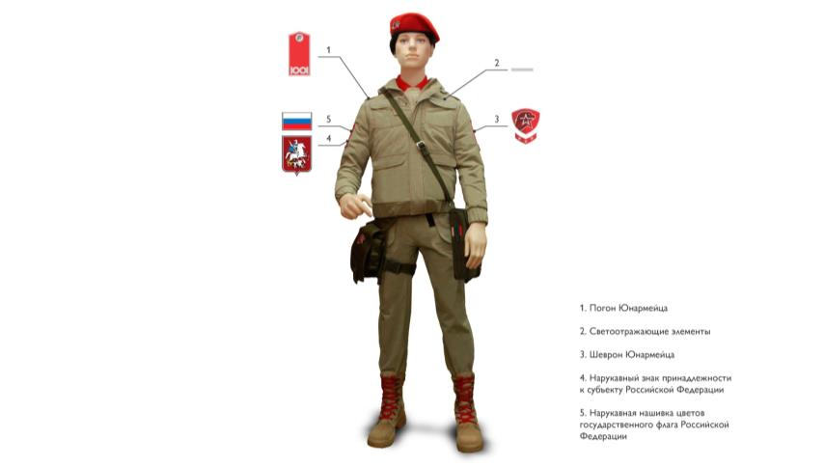
ЮНАРМЕЙСКАЯ ФОРМА ОДЕЖДЫ
7

Slide 11
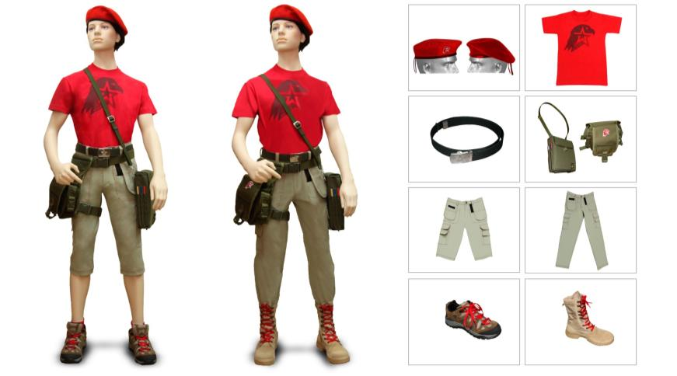
ЮНАРМЕЙСКАЯ ФОРМА ОДЕЖДЫ
8

Slide 12
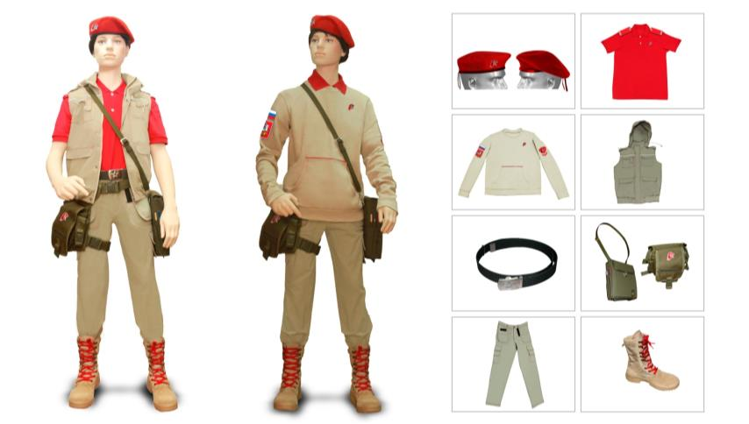
ЮНАРМЕЙСКАЯ ФОРМА ОДЕЖДЫ
9

Slide 13
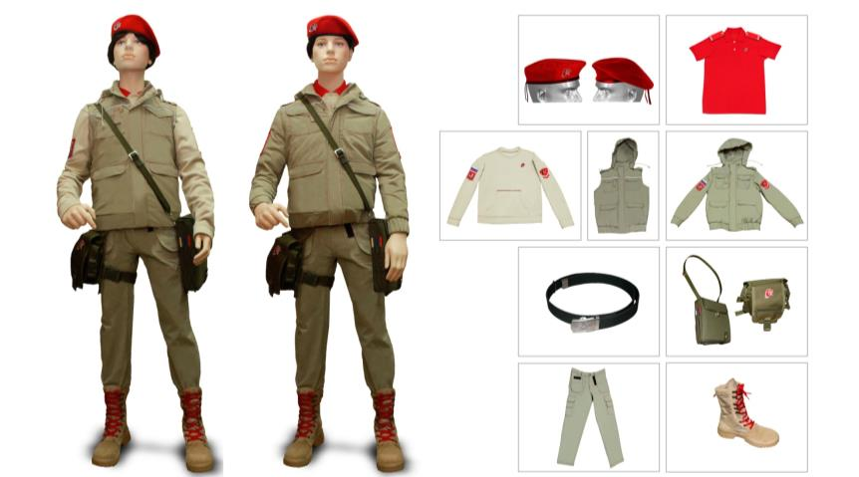
ЮНАРМЕЙСКАЯ ФОРМА ОДЕЖДЫ
10

Slide 14
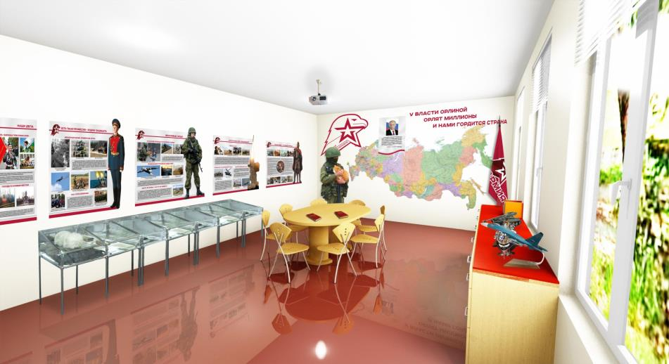
ОБЩИЙ ВИД ЮНАРМЕЙСКОЙ КОМНАТЫ
11

Slide 15
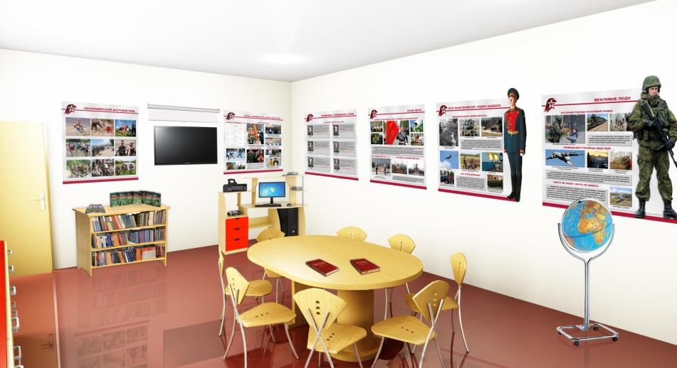
ОБЩИЙ ВИД ЮНАРМЕЙСКОЙ КОМНАТЫ
12

